Slide 1
ANIMACIÓN

Slide 2

ACTIVIDAD 1
NOTA:
Para cambiar las imágenes de esta diapositiva, seleccione una imagen y elimínela. Luego, haga clic en el icono Insertar imagen
en el marcador de posición para insertar su propia imagen.
GENERALIDADES
LECTURA
Y
LÍNEA DEL TIEMPO

Slide 3
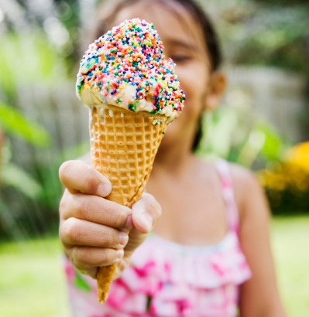

NOTA:
Para cambiar las imágenes de esta diapositiva, seleccione una imagen y elimínela. Luego, haga clic en el icono Insertar imagen
en el marcador de posición para insertar su propia imagen.
ANIMACIÓN

Slide 4
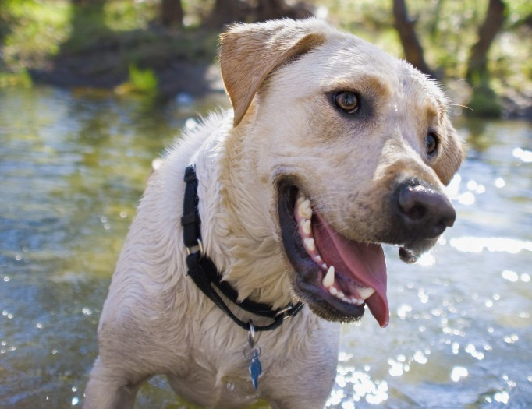
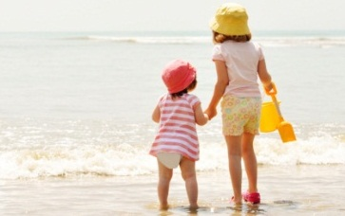
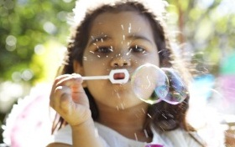
¿ QUÉ ES LA ANIMACIÓN ?
NOTA:
Para cambiar las imágenes de esta diapositiva, seleccione una imagen y elimínela. Luego, haga clic en el icono Insertar imagen
en el marcador de posición para insertar su propia imagen.

Slide 5
La animación , según Ander (1993), es una herramienta básica para que la recreación pueda realizarse a plenitud. Un factor determinante es el estado de ánimo de las personas que intervienen en las actividades recreacionales, ya que si no existe un buen ánimo, la recreación no es exitosa.

Slide 6
Conjunto de recursos humanos y materiales que, mediante técnicas específicas, permiten el desarrollo de actividades individuales y grupales para el uso del tiempo libre con el objeto de descanso, diversión, integración familiar/social y desarrollo personal (CESTUR,1987).
Es dar vida a cada momento, a cada experiencia, a cada espacio abierto o cerrado, a cada circunstancia y situación, a cada etapa de la persona (De la Tejera Segura, 1994).

Slide 7
¿ PARA QUÉ SIRVE LA ANIMACIÓN ?

Slide 8
PONER ACTIVIDADES FISICAS Y PSIQUICAS PARA QUE LA PERSONA PUEDA REENCONTRARSE CONSIGO MISMA Y VOLVER A SUS ACTIVIDADES LABORALES CON OPTIMISMO.

Slide 9
TIPOS DE ANIMACIÓN

Slide 10
TIPOS DE ANIMACIÓN
ANIMACIÓN DE GRUPO
ANIMACIÓN DE EQUIPOS SOCIOCULTURALES Y DE TIEMPO LIBRE
ANIMACIÓN TEATRAL

Slide 11

ANIMACIÓN DE GRUPO
Se refiere a las personas responsables de organizar o realizar una o mas actividades con dos o mas personas: en este caso disponen de técnicas de recreación.

Slide 12
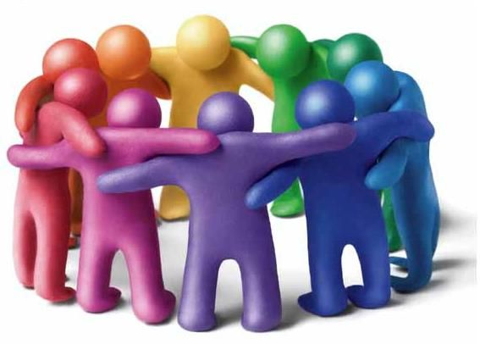
ANIMACIÓN DE EQUIPOS SOCIO CULTURALES Y DEL TIEMPO LIBRE
La animación cuenta con un amplio terreno de trabajo que desde la responsabilidad completa de una actividad (su dirección técnica), hasta ser el regulador de la vida del equipo, espacio y tiempo de los grupos.

Slide 13
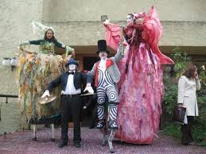
ANIMACIÓN TEATRAL
Los animadores, actores son pagados por centros culturales, casas de cultura y teatros callejeros.

Slide 14
ANIMADOR

Slide 15
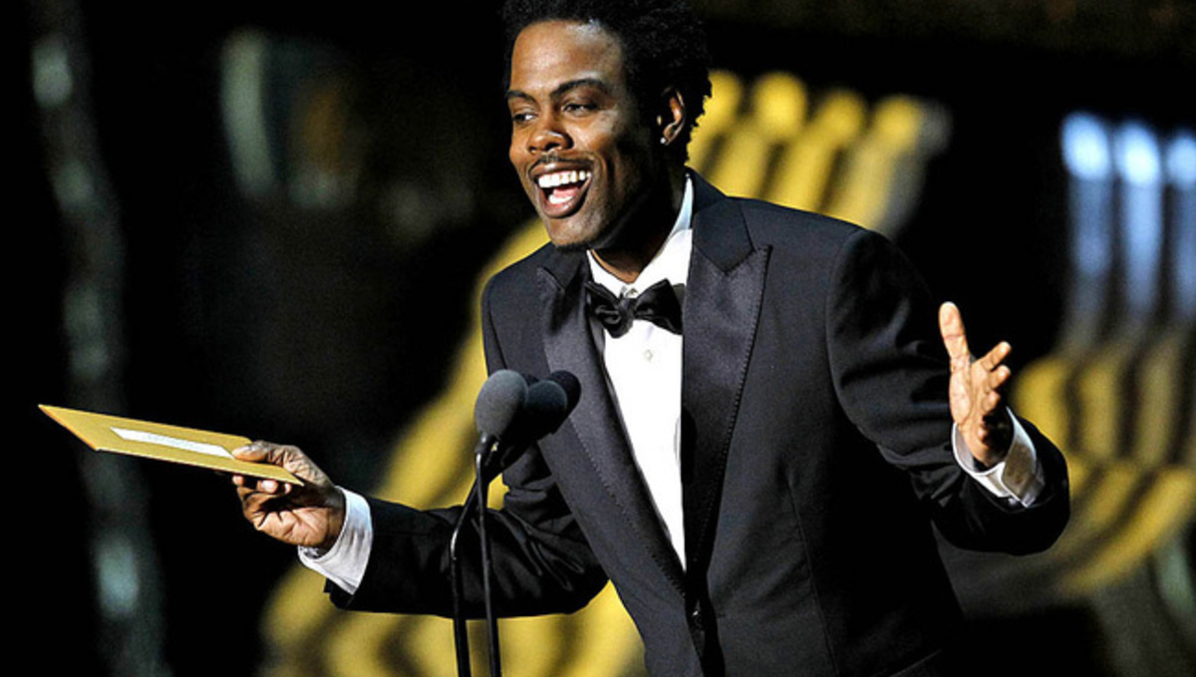
ANIMADOR
PERSONA ENCARGADA DE MOTIVAR, SIENDO RESPONSABLE DE UN GRUPO DESDE EL PUNTO DE VISTA MATERIAL, PEDAGOGICO Y PSICOLOGICO.

Slide 16

EL ANIMADOR DEBE CONSIDERAR LOS SIGUIENTES PUNTOS:
1.- SEXO.
2.- EDAD.
3.- TAMAÑO DEL GRUPO.
4.- PERSONALIDAD DE LOS INDIVIDUOS.
5.- SEGURIDAD.
6.- HAQBILIDADES DE CADA PERSONA.
7.- PROPÓSITO.
8.- ADAPTIBILIDAD.

